Slide 1

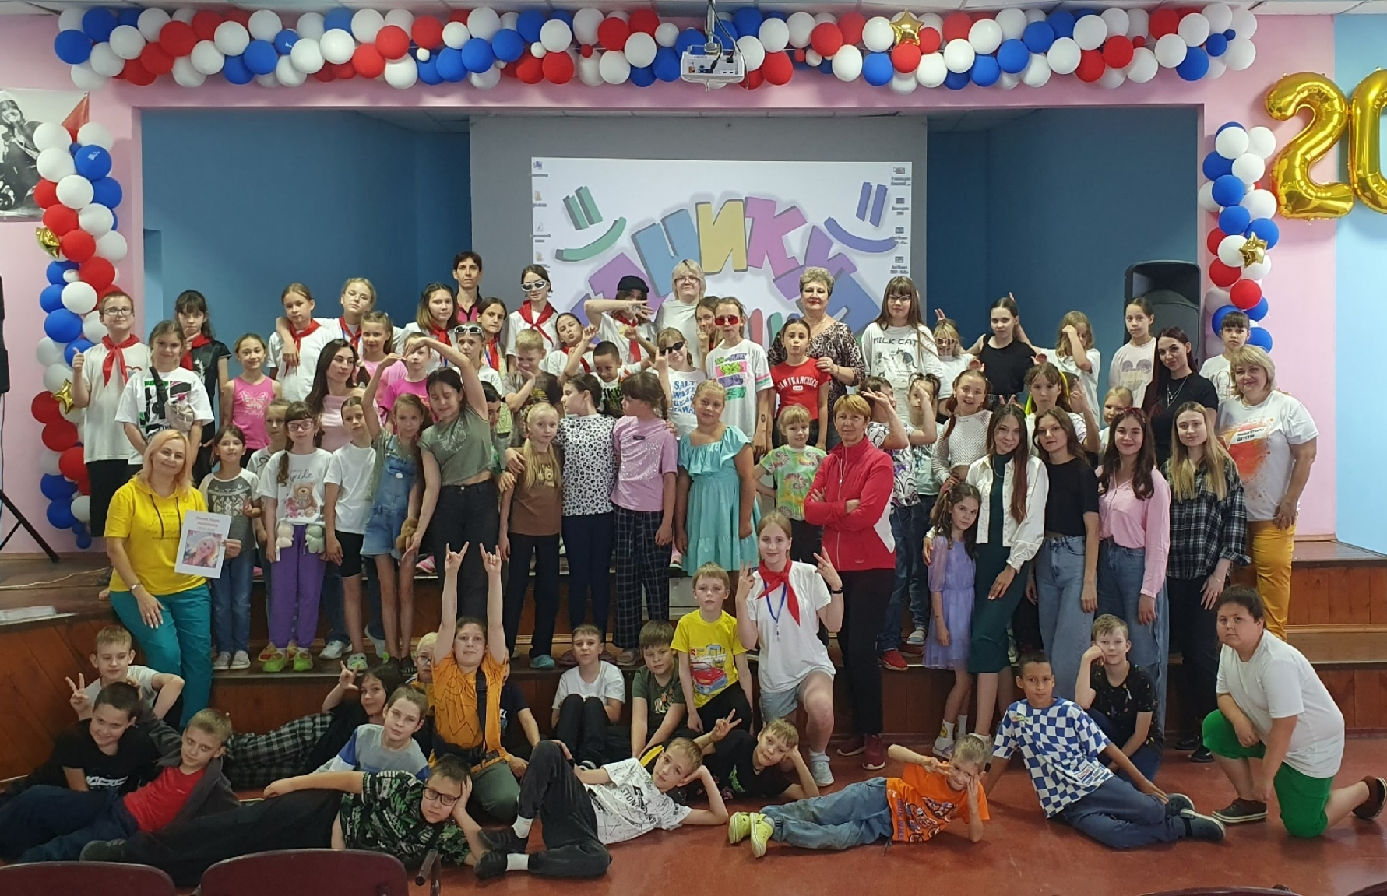
Летний лагерь
с дневным пребыванием детей
“ Дружные ребята”
при МБОУ Школа № 86 г.о Самара

Slide 2

Организация пришкольных лагерей - одна из интереснейших и важнейших форм работы с обучающимися во время каникул.
Основная миссия лагеря дневного пребывания - организация свободного времени детей, отдыха, их здоровья в летний период.
Пришкольный оздоровительный лагерь с дневным пребыванием детей “Дружные ребята" основан на базе МБОУ «Школа № 86» г.о Самара с 2007 года.
За отчетный период с 01 июня по 26 июня 2025г. в летнем лагере отдохнуло 119 учащихся с 2х- разовым и 3х разовым питанием.
В этом 2026 году по приказу ДО запланировано 150 чел.
Из них:
-126 чел.(дети 1-4 кл.) с 3х разовым питанием и сном.
- 24 чел. (дети 5-10 классов) с 2х разовым питанием , без сна.

Slide 3

Режим работы в 2026г.:
8.00 - 8.30 – Сбор детей
(проверка температуры-утренний фильтр)
8.30 - 8.45 – Зарядка
8.45 – 9.00 – Линейка. Гимн РФ.
9.00 – 9.30 – Завтрак
9.30 – 12.50 – Работа по плану отрядов,
посещение спортивных мероприятий, кружков, секций, посещение культурно – массовых мероприятий, игры на свежем воздухе, конкурсы.
12.50-13.00- подготовка к обеду (дневной туалет, мытьё рук)
13.00 – 13.30 – Обед.
13.30 – 14.00 – Подготовка ко сну. Дневной моцион.
14.00 – 15.00 – Тихий час. Сон.
15.00-15.30 – Пробуждение.
15.30-16.00 – Полдник.
16.00-16.30 – Прогулка на свежем воздухе, работа по плану отрядов, конкурсы.
16.30-17.00 – Уход домой.

Slide 4

Основные формы реализации задач пришкольного оздоровительного лагеря: фильмы, видео-презентации,
спектакли, интерактивы, соревнования, дискуссии, конкурсы, викторины, беседы, диспуты, ктд, игры, прогулки на свежем воздухе (до 60% от всего времени).
В лагере работают:
Начальник лагеря
Зам.директора по АХЧ
Зам.директора по питанию
Советник директора по воспитанию и взаимодействию с ДОО
-Медработник
- Воспитатели 10 отрядов
- Вожатые -ученики средних и старших классов (5-10 кл)
- Обслуживающий персонал
Благодаря им, жизнь ребят в лагере стала веселой
и незабываемой. Все работники лагеря дают возможность
каждому ребенку проявить свои творческие , физические и
умственные способности .
Режим дня разработан с учетом санитарно-гигиенических требований и физиологических особенностей детей разного возраста.

Slide 5

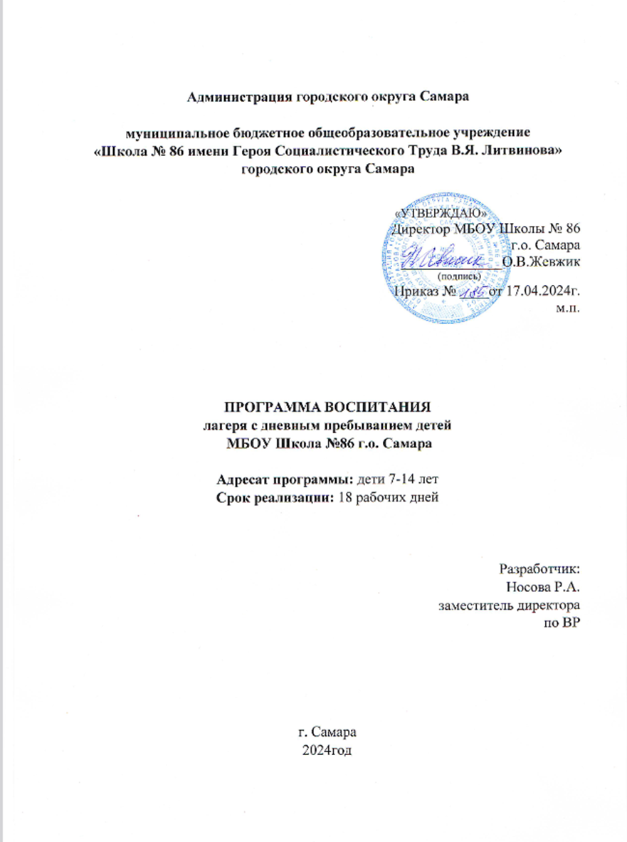
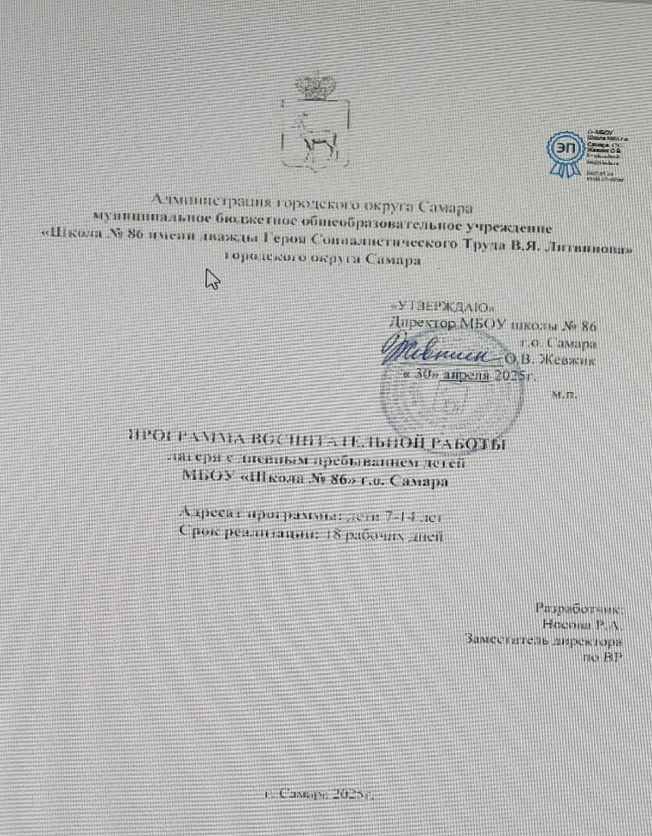
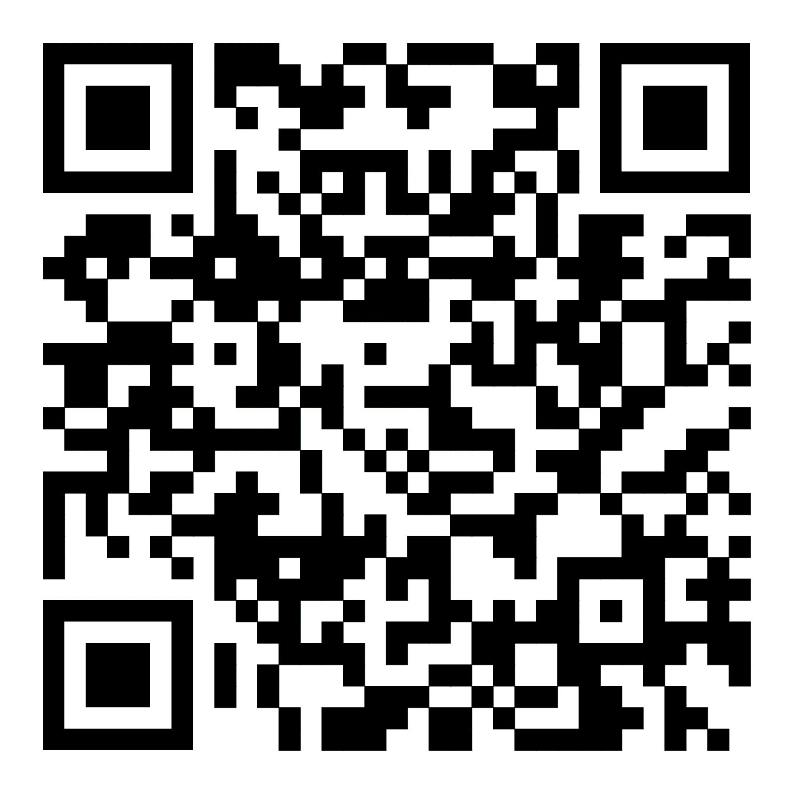
В 2024 году:
с 2026 года:
Разработана новая
РАБОЧАЯ ПРОГРАММА ВОСПИТАНИЯ
для организаций отдыха детей
и их оздоровления с обязательной программой смены
В 2025году:

Slide 6
Цель программы:
- создать благоприятные условия для укрепления здоровья и организации досуга учащихся школы в летний период.
Задачи:
Проведение работы с детьми, сочетающей развитие и воспитание ребят с оздоровительным отдыхом.
Сокращение детского и подросткового травматизма.
Профилактика детской и подростковой безнадзорности, правонарушений в летний период.
Формирование навыков общения и толерантности, культурного поведения, санитарно-гигиенической и экологической культуры.
Привитие навыков здорового образа жизни и культуры поведения.
Развитие творческих, организаторских, интеллектуальных способностей детей.
Расширение сферы познавательных интересов о себе и окружающем мире.
Обучение нормам социальной жизни, культуре взаимоотношений.
Создание доброжелательной атмосферы, способствующей ориентации ребёнка на положительные действия и поступки

Slide 7

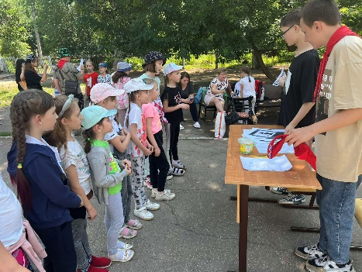
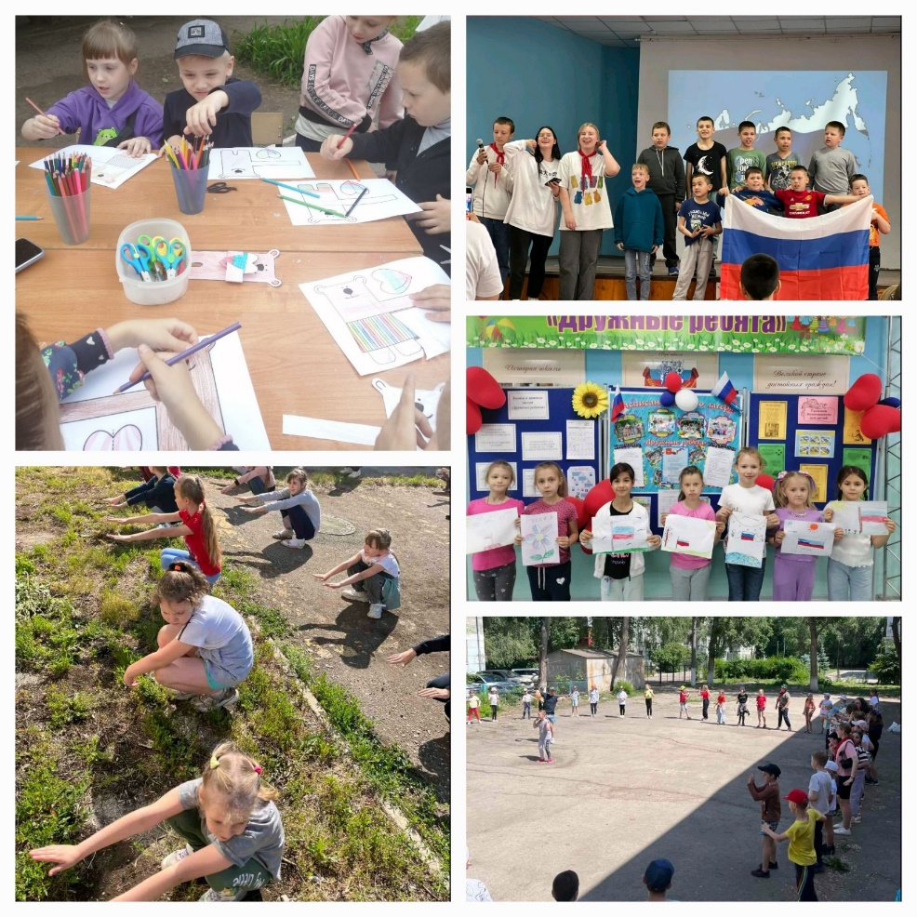
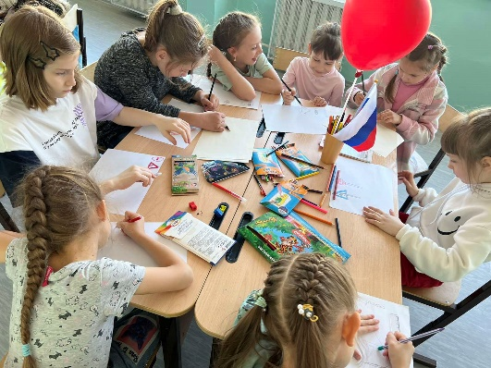
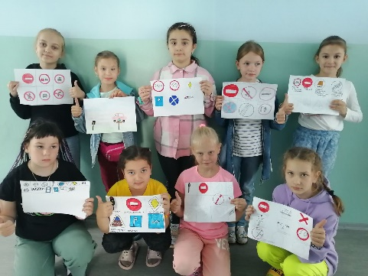
Девиз лагеря
«Ни шагу назад, ни шагу на месте, только вперед и только вместе!»

Slide 8

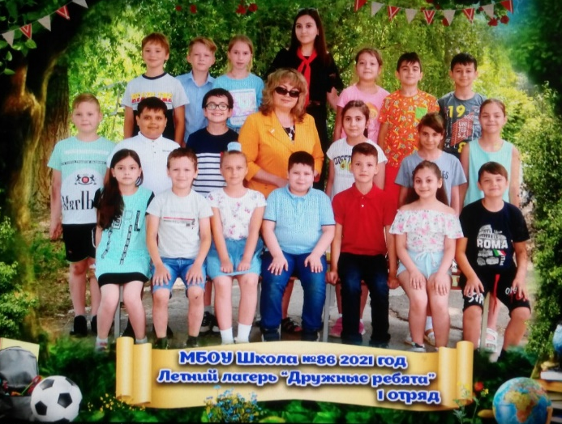

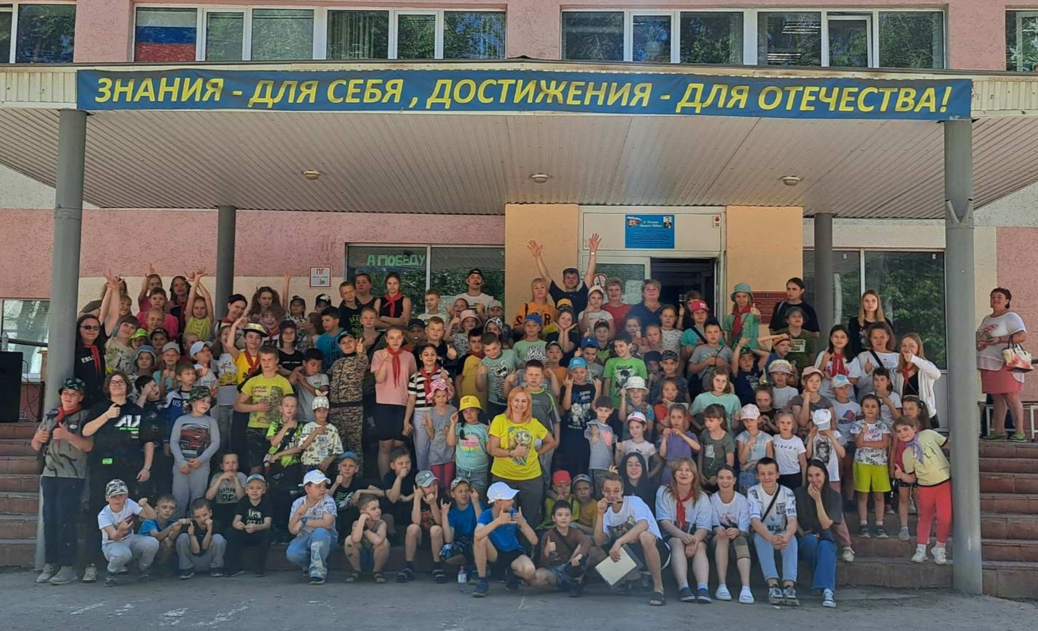

Slide 9
Памятка для родителей

Slide 10
Ваш ребенок идет в лагерь «Дружные ребята»
с дневным пребыванием детей и подростков
на базе МБОУ «Школы №86» г.о. Самара
Лагерь работает
с 1 июня (понедельник) по 25 июня 2026г.
(18 рабочих дней)
Стоимость питания : бесплатно
Режим работы лагеря с 8.00 до 17.00
(завтрак в 9.00, обед – в 13.00, полдник в 15.30). суббота, воскресенье– выходной.
12 июня-праздничный день.
13 июня – выходной
В дни ЭКЗАМЕНОВ (2,9,16):
(завтрак в 8.30, обед – в 13.00, полдник в 15.30).

Slide 11
ПРАВИЛА
Ребенок в лагерь обязан приходить без опозданий к 8.00.
Ребенок должен быть одет опрятно и по погоде.
Для посещения лагеря необходимо иметь головной убор, сменную обувь, бутылочку с водой.
В случае опоздания ребенка, без заранее письменного уведомления родителей – необходимо звонком предупреждать воспитателя о задержке, в противном случае – ребенок может быть снят с питания и не допущен в лагерь.
Если ребенок по какой-то причине не может прийти в лагерь, необходимо предупредить воспитателей письменно- заранее.
При отсутствии ребенка в лагере более 2-х дней без уважительной причины, а так же без заранее принесенной записки от родителей (законных представителей), он допускается к посещению лагеря только при наличии медицинского заключения (справки от врача) о состоянии здоровья.

Slide 12
За ценные вещи потерянные в лагере (одежда, обувь, деньги, сотовые телефоны, планшеты, фотоаппараты) администрация школы, в лице начальника лагеря, ответственности не несёт.
За порчу имущества лагеря, ребенком, материальную ответственность несут родители (законные представители).
Исключение ребенка из лагеря производится по приказу начальника лагеря, в следующих случаях:
-при наличии медицинского заключения о состоянии здоровья ребенка, препятствующего его дальнейшему пребыванию в лагере;
-при систематическом нарушении ребенком, его родителями (законными представителями) прав и законных интересов других детей и работников лагеря, а так же режима работы лагеря либо Устава школы.
-при личном письменном заявлении родителей (законных представителей ребёнка)

Slide 13
Что бы пребывание ребёнка в ЛДП «Дружные ребята» было комфортным, необходимо заранее
(28 мая – с 08.00 до 19.00, 29 мая с 08.00 -19.00)
В субботу/воскресенье – школа не работает
обеспечить его пребывание следующими вещами:
Раскладушка
Подушка, матрас (либо одеяло его заменяющее)
2 простыни (нижняя – подписана двумя буквами Г.Н.)
2 полотенца (для ног, для рук)
Покрывало
Умывальные принадлежности (мыло для мытья ног)
Вторая обувь для мытья ног
Одежда для сна
Пользоваться сотовыми телефонами во время тихого часа – запрещено !

Slide 14
Ваш ребенок будет получать 2х и 3-х разовое бесплатное свежее питание. Давать ребенку дополнительно еду или деньги на неё вне школы- запрещено.
Ребенку воспрещается самовольно отлучаться с территории лагеря.
В первый день смены необходимо предупредить своего воспитателя лагеря (в письменном виде) о том:
как ребёнок будет уходить из лагеря (один, или его будут
встречать, кто будет встречать - телефон для связи, во сколько)
Надеемся, что нашими с Вами совместными усилиями, отдых детей будет активным, интересным и безопасным.
С уважением, начальник лагеря Носова Рената Анатольевна. Контактный телефон: 997-31-32 (секретарь школы, начальник ЛДП)

Slide 15

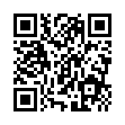
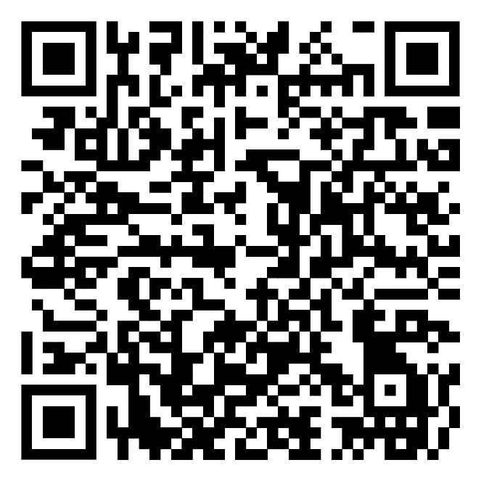
ЛДП «Дружные ребята» в ВК :
ЛДП «Дружные ребята» на сайте
Ссылка на страницу ВК: https://vk.com/club195540418

